Slide 1
MISIONES
MANUAL DE USUARIO
INTRODUCCION
ASTRONAUTAS
NAVES

Slide 2

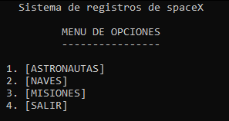
El programa se trata de un sistema para gestionar astronautas y naves para misiones espaciales. El menú principal nos proporciona las siguientes opciones:
INTRODUCCION
ASTRONAUTAS
NAVES
MISIONES
Menú astronautas: Abre el menú que contiene todas las opciones para gestionar astronautas.
Menú naves: Abre el menú que contiene todas las opciones para gestionar naves.
Menú misiones: Abre el menú que contiene todas las opciones para gestionar misiones.
Salir: Sale del programa.

Slide 3
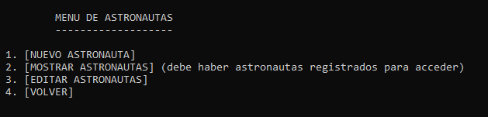
INTRODUCCION
ASTRONAUTAS
NAVES
Nuevo astronauta: Permite registrar un nuevo astronauta a la base de datos (No puede haber ID repetidos).
Mostrar astronautas: Permite buscar astronautas en la base de datos (puede buscar por ID o mostrar el listado de todos los astronautas).
Editar astronautas: Permite editar la información de un astronauta.
Alta/Baja: Cambia el estado del astronauta a 1 (activo) / 2 (inactivo).
Editar datos: Permite editar todos los datos de un astronauta (El ID no puede cambiarse).
4. Volver: Vuelve al menú principal.
MISIONES

Slide 4
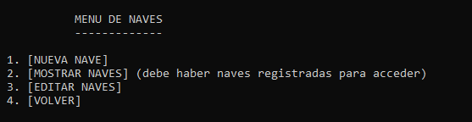
INTRODUCCION
ASTRONAUTAS
NAVES
Nueva nave: Permite registrar una nueva nave a la base de datos (No puede haber ID repetidos).
Mostrar naves: Permite buscar naves en la base de datos (puede buscar por ID o mostrar el listado de todas las naves).
Editar naves: Permite editar la información de una nave.
Cambiar estado: Permite cambiar el estado de la nave a: 0 (en mantenimiento) / 1 (lista) / 2 (en misión) / 3 (de baja).
Editar datos: Permite editar todos los datos de una nave (El ID no puede cambiarse).
4. Volver: Vuelve al menú principal.
MISIONES

Slide 5
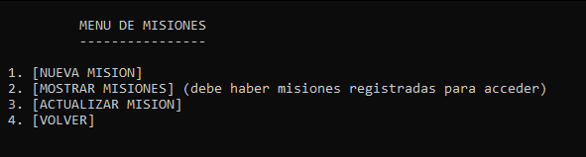
INTRODUCCION
ASTRONAUTAS
NAVES
Nueva misión: Permite registrar una nueva misión a la base de datos (Debe haber al menos un astronauta y nave para agregar una nueva misión).
Mostrar misiones: Permite buscar misiones en la base de datos (puede buscar por ID o mostrar el listado de todas las misiones).
Actualizar misión: Permite editar la información de una misión.
Baja/Alta misión: Permite cambiar el estado de la misión a: 1 (lista) / 4 (de baja).
Actualizar misión: Permite actualizar el estado actual de la misión.
4. Volver: Vuelve al menú principal.
MISIONES

